Slide 1

新学期开学ppt模板
Choose six words from 1a and write a sentence for each one. Work in pairs. Read your sentences aloud to your partner but instead of saying the word, say,

Slide 2



前言
度过喜悦、祥和、短暂的寒假，踏着春天的脚步，带着好心情、
新希望、新目标、我们又步入了一个新的学期。今天我们隆重举行新学期开学典礼，在此，我谨代表学校向全体同学表示亲切的问候!向全体教职工致以崇高的敬意!祝愿大家在新的一年，拥有新的开端，新的风貌，新的人生收获!

Slide 3

流程
1
升旗仪式
2
校长致辞
3
优秀教职工发言
4
学生代表演讲
5
校园注意事项
6
疾病预防

Slide 4
第一部分
升旗仪式

Slide 5

升国旗
升国旗奏国歌，全体人员新注目礼`

Slide 6
第二部分
校长致辞

Slide 7

金鸡报捷辞旧岁，玉犬献瑞贺新春。度过了一个喜悦祥温情四溢的寒假，带着新的心情、新的希望我们迎来了2019年的新学期。
十五未过还是年，借此机会，我代表学校，向全校师生致以最诚挚的祝福，祝大家在新的一年里身心健生活如意、学习进步、好梦成真!

Slide 8
第三部分
优秀教职工发言

Slide 9

生命之旅如爬山，成长要过十八盘。成绩已入历史博物馆，如今我们又站在同一起跑线上。下面我对同学们说几句话。
1.领先同学，心态归零。成绩属于历史，今天属于自己。人生之旅如登山，无限风光在险峰，体力好，走在前面，体力差，落在后面，在前面的稍稍松懈就可能被后来者居上。学习成绩优秀的同学要时刻仰望星空，志存高远，居安思危，心态归零，奋力跋涉，个别阶段的领先不是目的，更不是这场登山之旅的终点，要攀登高山之巅，领略无限风光。

Slide 10
2.后进同学，关上后门。是的，人生就是要关闭后门，向前迈进。同学们，尤其是后面跟进的同学们，过去你获得了什么或者失去了什么，那不重要，重要的是抛弃过去，重新开始，现在向前!今天累了，你就好好地躺下来休息，把所有的烦恼和伤痛，都用力关在门后。明早一起来，你依旧可以看到崭新的太阳。太阳如青春，每天都是新的!我们也可以在风雨中徘徊，但不要停留过久，一旦思想沟通，目标确定，办法找到，哪怕是再大的风、再密的雨，也不要留恋身边繁华的风景、短暂的诱惑。要蹬直你的双腿，擦亮你的双眼，盯着远方的目标，但问耕耘，勇往直前，幸福和快乐才会永久地围绕在身边。
3.享受过程，精微至大。同学们，要取得胜利，就要瞄准自己，培养自己的真性情和真兴趣，把应该做的事尽量做得精细卓越，让自己满意，享受过程，精微尽，致广大。在课堂上用你渴求知识的双眸替换你疲惫的身影;自习课上用投入每道习题的思考替换你左顾右盼说闲话的行为。严格自律，环节扎实，不懈攀登，让自己不后悔!

Slide 11
第四部分
学生代表演讲

Slide 12

回首走过的道路，真是感慨万分！付出过辛勤的汗水，也取得了一定的成绩，这个荣誉的取得，要归功于我的学校、我的老师、我的同学们！在这里我首先要感谢我的学校——觅知小学，是她，给了我一个展示自己的舞台，给了我一片自由翱翔的天空！感谢我的老师，是他们，出现在每一个我最需要帮助的时刻，给我最热情、最毫无保留的指导，给我的学习及生活最大力的支持！感谢我的同学们，是他们，给了我热情的鼓励和最宝贵的支持！

Slide 13
第五部分
校园安全注意事项

Slide 14


校园安全
同学们要遵守《学生日常行为规范》 ,从小养成良好的生活行为习惯，具体而言：
1,禁止携带管制刀具、危险玩具和能伤害他人的一切工具进入校园，水果刀也不准带进校园。
2·禁止携带火种进入校园。如打火机，鞭炮等。
3.禁止攀爬学校围墙、吊树、吊篮球架以及危险物。
4,与同学和睦相处，不能因小事，引发矛盾，严禁打架，有问题及时向老师、家长报告。

Slide 15

课间活动
1、禁止在校园、教室追逐、打闹、嬉戏和做危险游戏，防止发生踩踏。
2、不摸、不动教室电视、电脑及校内各种开关。
3,在学校各种劳动中注意安全，如扫地，擦窗户，搬桌子等，预防意外事故。
4、禁止学生家长的车辆进入校园。
5,下午放学后，禁止在学校和路上逗留。禁止学生私自离校。

Slide 16
第六部分
疾病预防

Slide 17
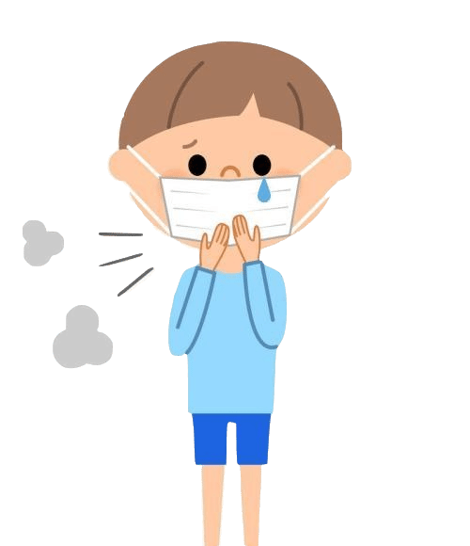
春季开学在即，人口密集的学校、幼儿园极易发生一些通过呼吸道、消化道等途径传播的传染病暴发和流行。为此，疾控专家提醒广大家长及青少年儿童，注意防范多种春季传染性疾病如：
1.流感
流感是由流感病毒引起的急性呼吸道传染病，其潜伏期短、传染性强、传播迅速，易在集体单位或者人群聚集的场所引起流行，具有极强的危害性。

Slide 18

2.水痘
水痘是由水痘-带状疱疹病毒初次感染引起的急性传染病。以发热及皮肤和黏膜成批出现周身性红色斑丘疹、疱疹、痂疹为特征，皮疹呈向心性分布，主要发生在胸、腹、背，四肢很少。冬春两季多发，其传染力强，水痘患者是惟一的传染源，自发病前1～2天直至皮疹干燥结痂期均有传染性，接触或飞沫吸入均可传染，易感儿发病率可达95%以上。

Slide 19
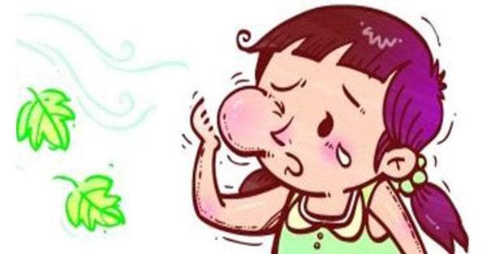
3.流行性腮腺炎
流行性腮腺炎是儿童和青少年期常见的呼吸道传染病，以冬、春季常见。它是由腮腺炎病毒引起的急性、全身性感染，以腮腺肿痛为主要特征，有时亦可累及其他唾液腺。
病人是传染源，通过直接接触、飞沫、唾液的吸入为主要传播途径。接触病人后2～3周发病。有发热、畏寒、头痛、肌痛、咽痛、食欲不佳、恶心、呕吐、全身不适等，数小时腮腺肿痛，逐渐明显，体温可达39℃以上。

Slide 20
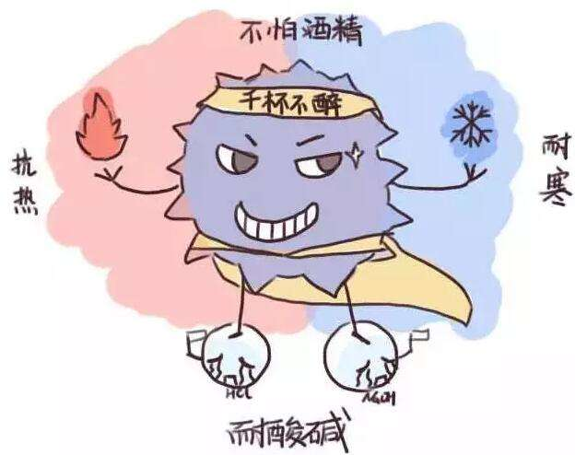
4.诺如病毒
诺如病毒感染性腹泻的传染性强，极易通过被污染的食物、水源造成流行，也可通过接触和空气传播引起疫情。诺如病毒是全球急性胃肠炎散发病例和暴发疫情的主要致病原，因其病毒变异快、感染剂量低、传播途径多样、感染后潜伏期短、环境抵抗力强、排毒时间长、免疫保护时间短，全人群普遍易感。

Slide 21
谢谢同学们
Choose six words from 1a and write a sentence for each one. Work in pairs. Read your sentences aloud to your partner but instead of saying the word, say,

